Slide 1
JAVA 조별 과제 발표
김명옥 양채윤 임수정

Slide 2
기본급 출력
인상한 기본급 출력
보너스와 스톡옵션을 더한 급여 출력
기본
직원 찾기
직원 추가 고용하기
직원 해고하기
부가

Slide 3
Salary
Driver
부름
Employee
Manager
Executive
상 속

Slide 4
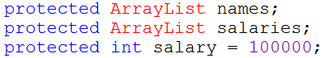

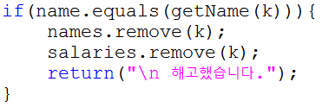
1
메서드 구성
add
getName
getSalary
raiseSalary
output
lookup
minus
Employee

Slide 5
2
메서드 구성
add
changeSalary
getName
getSalary
raiseSalary
output
plusSalaryOutPut
lookup
minus
Manager

Slide 6

3
메서드 구성
add
changeSalary
getName
getSalary
raiseSalary
output
plusSalaryOutPut
lookup
minus
Executive

Slide 7
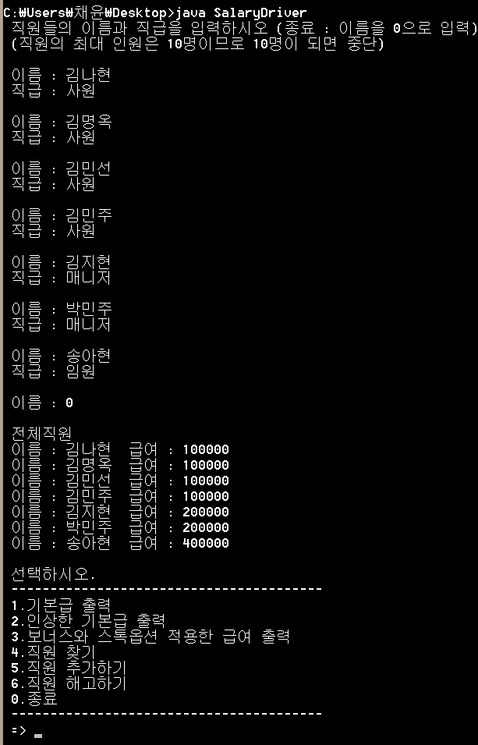
4
이름과 직급입력받기
보기를 주고 선택권유(사용자 인터페이스)
1. 전체직원 출력
2. 기본급 인상
3. 보너스와 스톡옵션 적용
4. 직원검색
5. 직원 추가 (10명이면 추가 X)
6. 직원해고
Salary
Driver
0. 종료

